Slide 1

Atlas de Cortes
Dr. Santiago Almeida Campos
Facultad de Ciencias Médicas de Matanzas
Imágenes tomadas del Sitio Web de Embriología de la Universidad de Nueva Gales del Sur en Australia confeccionado por el Dr Mark Hill

Slide 2
Atlas de Cortes
El estadío 22 de los embriones humanos de Carnegie tiene 27 mm de talla y corresponde aproximadamente a los días 54-56 del desarrollo prenatal.
Presentamos fotos de secciones seriadas de cortes transversales y cortes longitudinales de estos embriones tomadas del sitio Web de la Universidad de Nueva Gales del Sur en Australia confeccionado por el Dr Mark Hill

Slide 3
A1
t/s head forebrain
A2
Developing Cortex
A3
t/s head at eye level
A4
Optic Nerve
A5
Optic Retina
A6
Optic Lens
A7
t/s head above mouth
B1
Trigeminal Ganglion
B2
Developing Pituitary
B3
t/s head at ear level
B4
Choroid Plexus
B5
Cochlear & Utricle
B6
Cochlear
B7
t/s upper neck
C1
Larynx
C2
t/s lower neck
C3
Thyroid
C4
Trachea & Oesophagus
C5
t/s upper chest
C6
Thymus
C7
t/s chest
D1
Lung
D2
D3
Foot
D4
t/s chest
D5
Heart valves
D6
Spinal Cord
D7
t/s heart
E1
Heart
E2
Heart Valves
E3
t/s abdomen
E4
Liver
E5
Liver
E6
t/s abdomen
E7
pyloroduodenal junction
F1
t/s peritoneum
F2
Pancreas
F3
Adrenal Gland
F4
t/s peritoneum
F5
Kidney
F6
Renal Corpuscle
F7
t/s peritoneum
G1
Mesonephros
G2
Aorta
G3
Testis
G4
Testis (hp)
G5
t/s pelvis
G6
Bladder, Ureters, Para & Mesonephric Ducts
G7
Bladder, Ureters, Para & Mesonephric Ducts (hp)

Slide 4













































Cortes
Transversales
Haga Click en el embrión para ver el corte

Slide 5
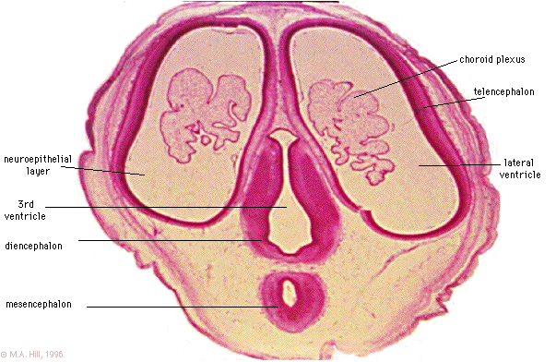
A-1

Slide 6
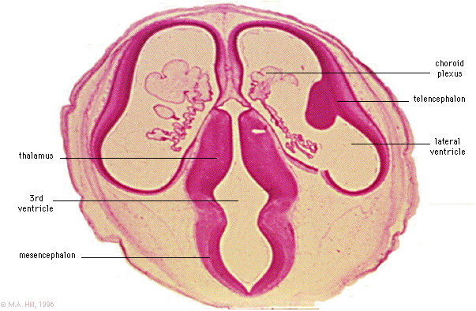
A-2

Slide 7
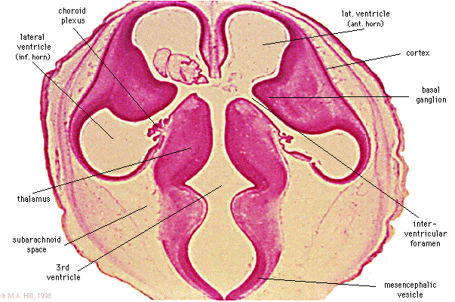
A-3

Slide 8
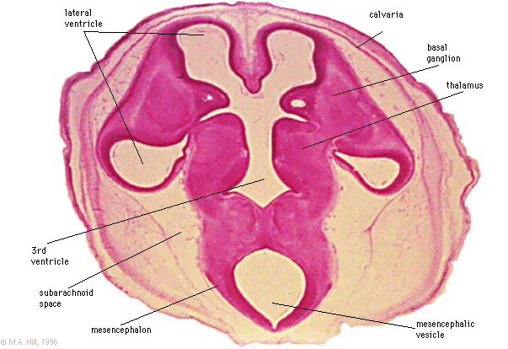
A-4

Slide 9
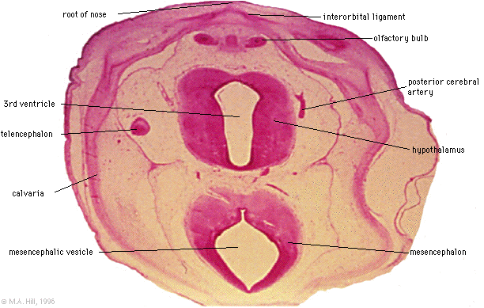
A-5

Slide 10
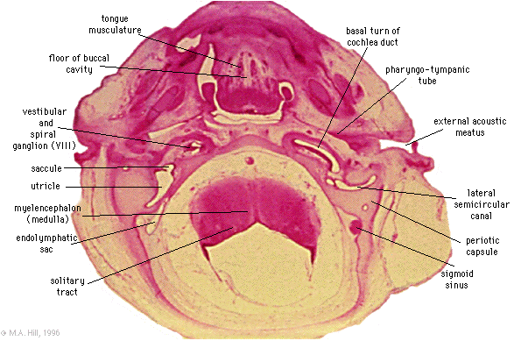
A-6

Slide 11
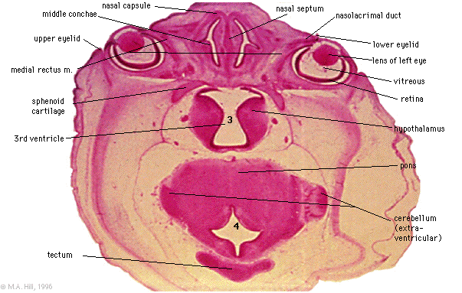
A-7

Slide 12
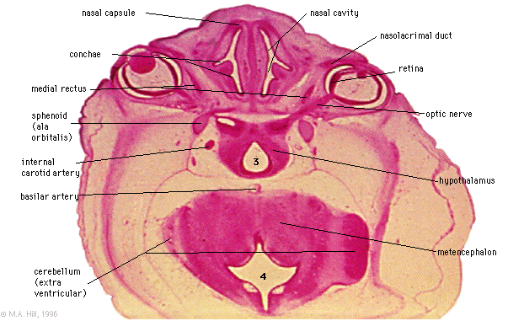
B-1

Slide 13
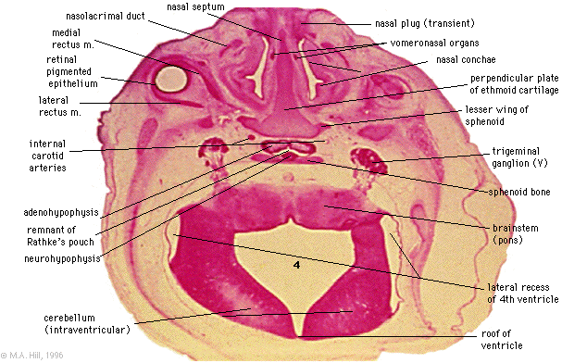
B-2

Slide 14
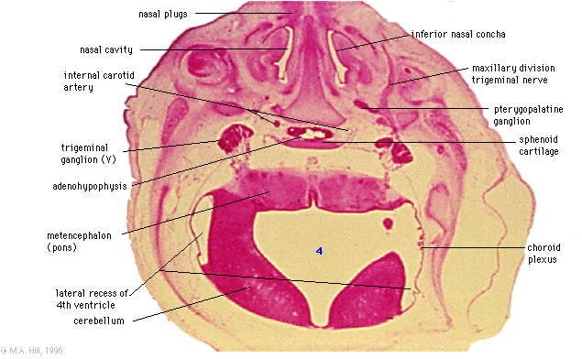
B-3

Slide 15
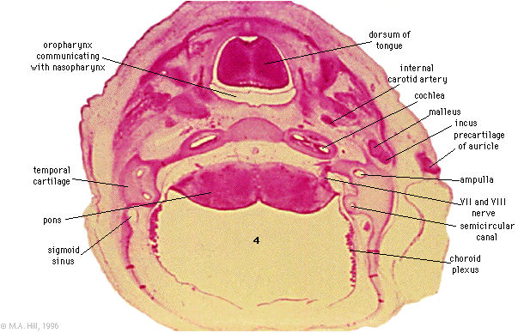
B-4

Slide 16
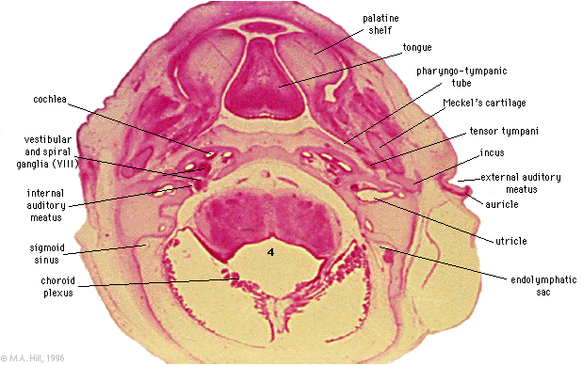
B-5

Slide 17
B-6

Slide 18
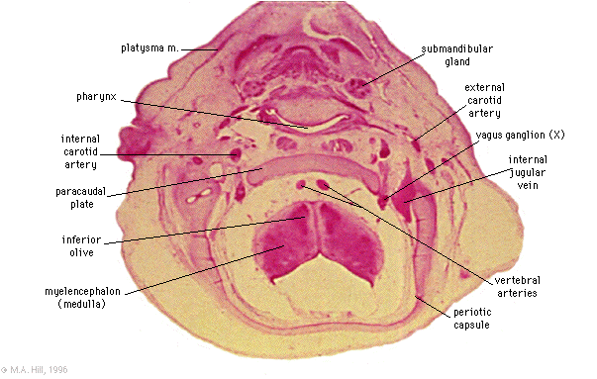
B-7

Slide 19
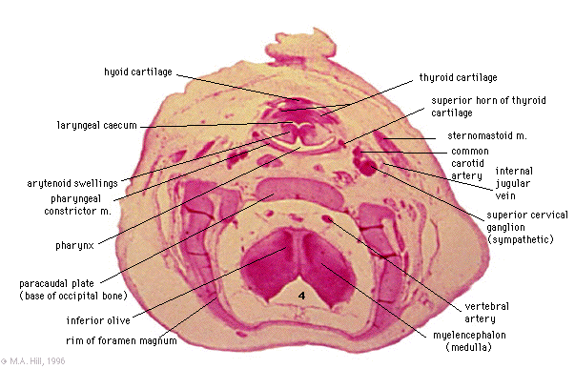
C-1

Slide 20
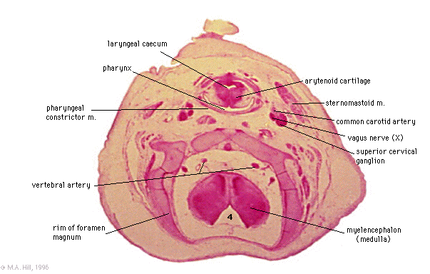
C-2

Slide 21
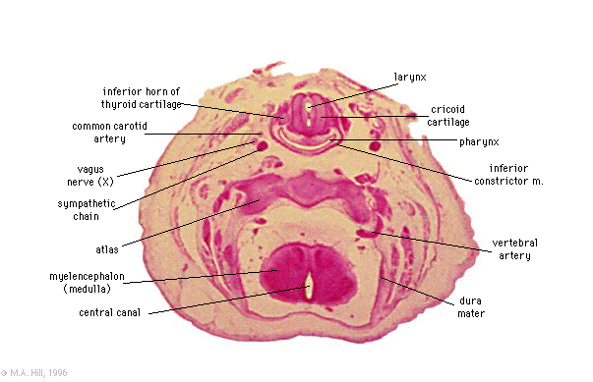
C-3

Slide 22
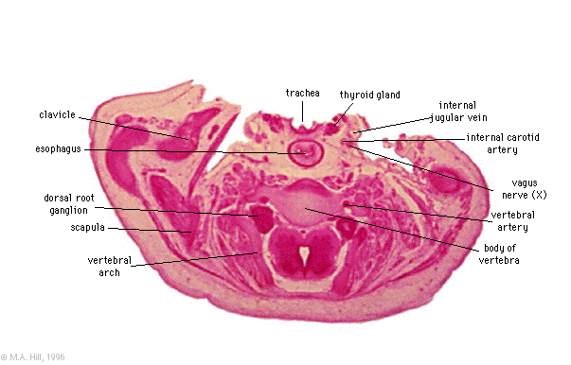
C-4

Slide 23
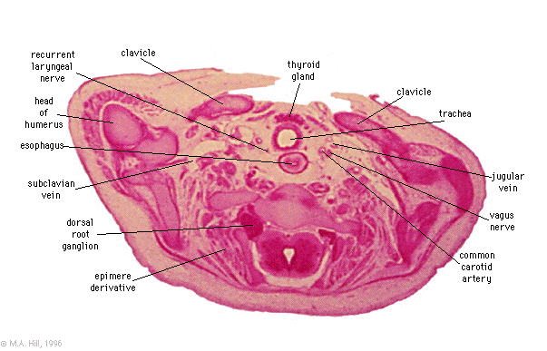
C-5

Slide 24
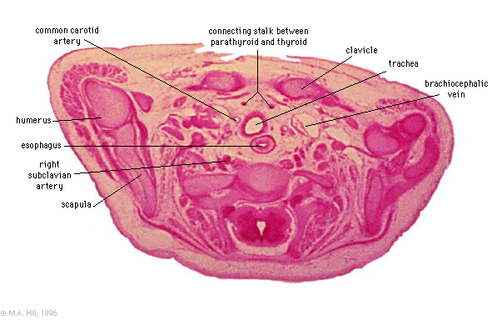
C-6

Slide 25
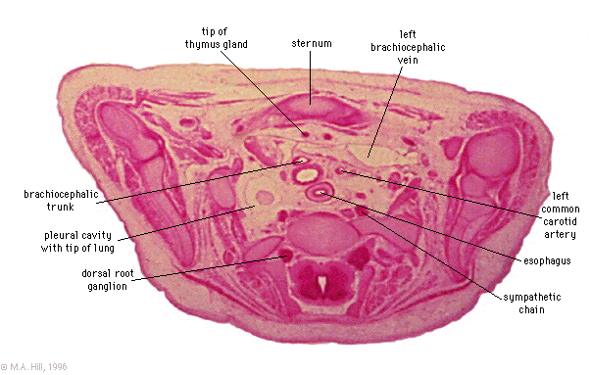
C-7

Slide 26
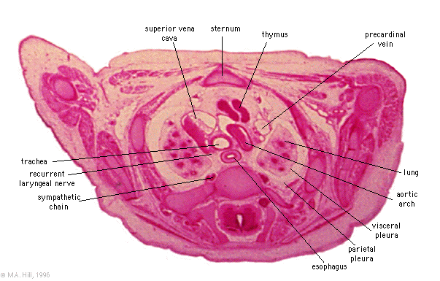
D-1

Slide 27
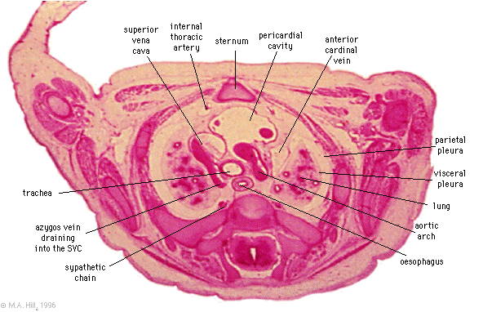
D-2

Slide 28
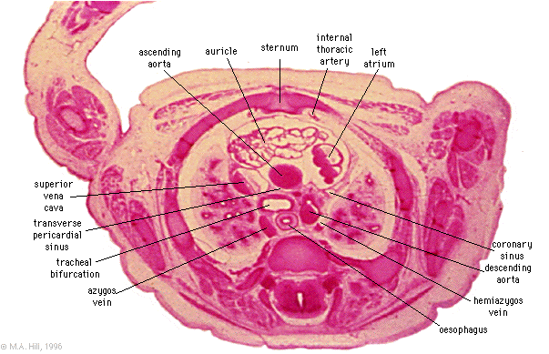
D-3

Slide 29
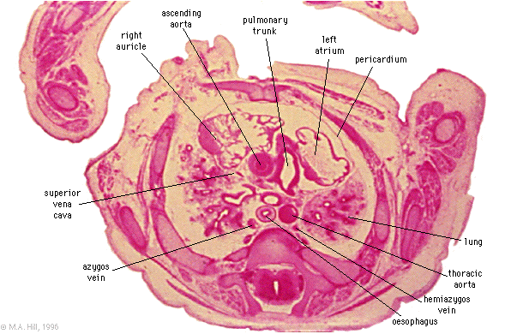
D-4

Slide 30
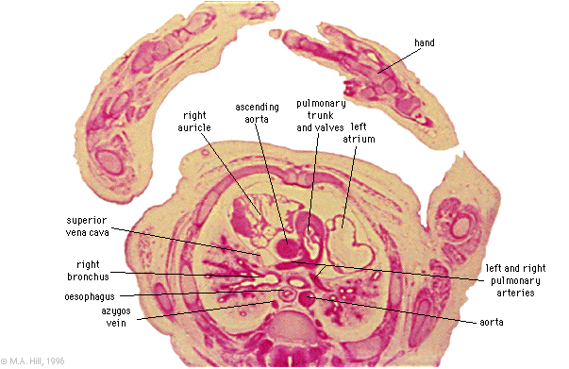
D-5

Slide 31
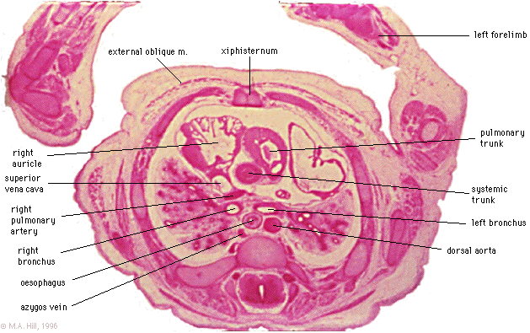
D-6

Slide 32
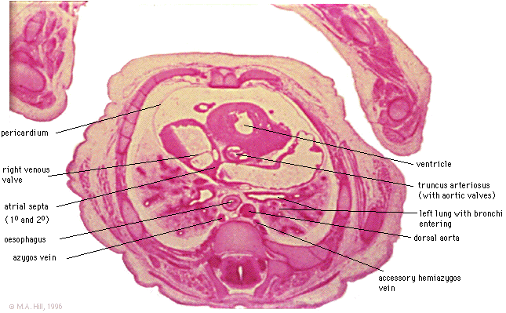
D-7

Slide 33
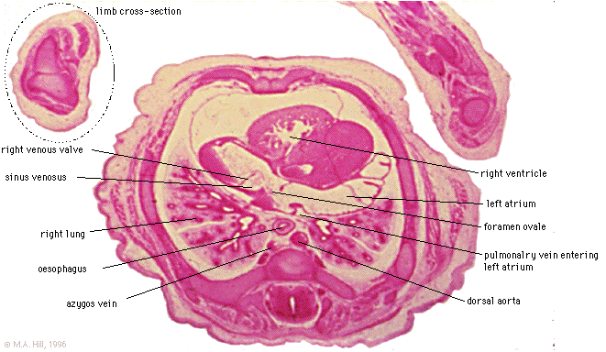
E-1

Slide 34
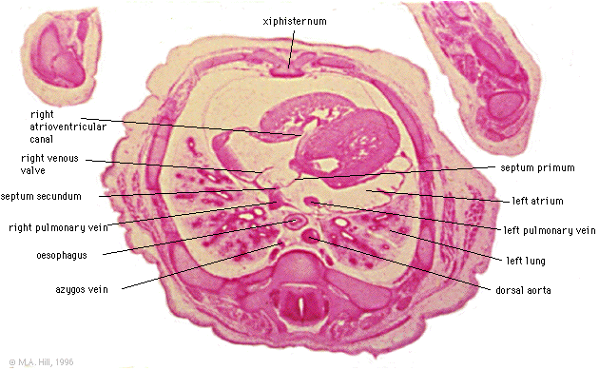
E-2

Slide 35

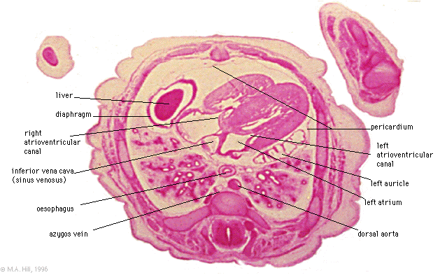
E-3

Slide 36
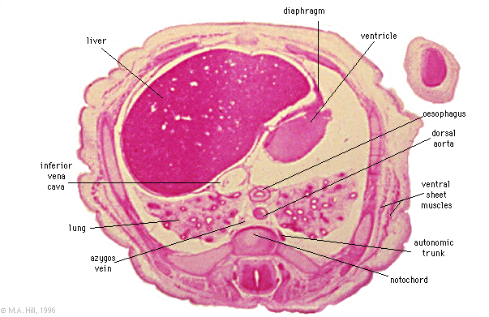
E-4

Slide 37
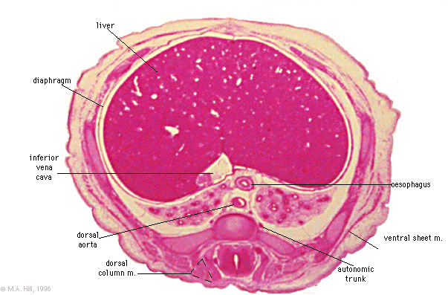
E-5

Slide 38
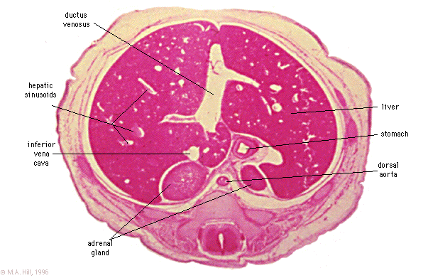
E-6

Slide 39
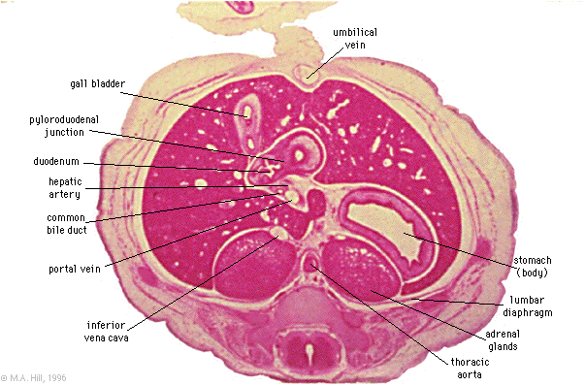
E-7

Slide 40
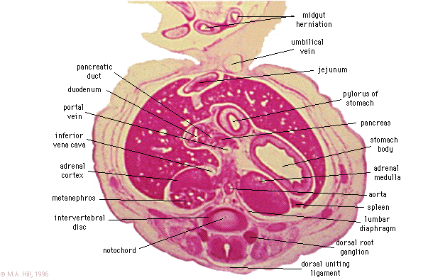
F-1

Slide 41
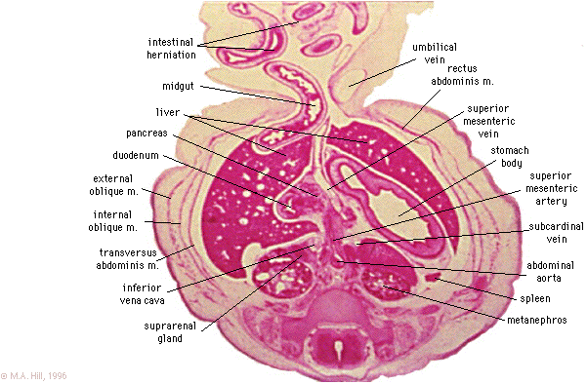
F-2

Slide 42
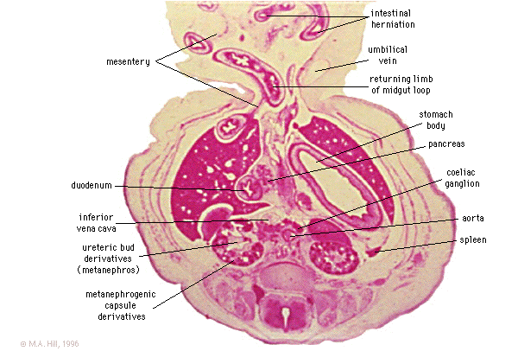
F-3

Slide 43
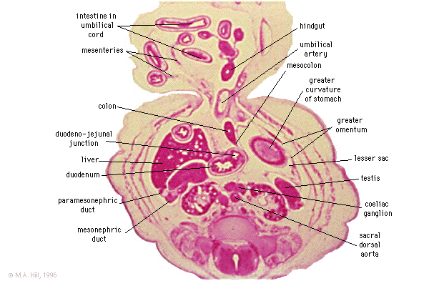
F-4

Slide 44
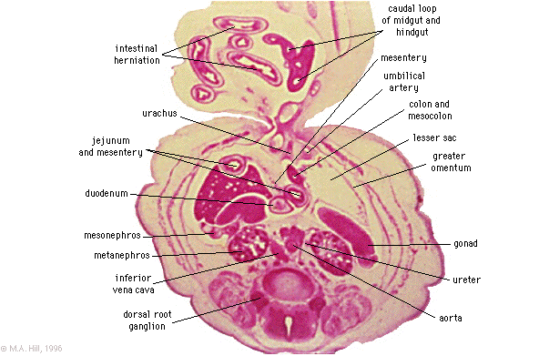
F-5

Slide 45
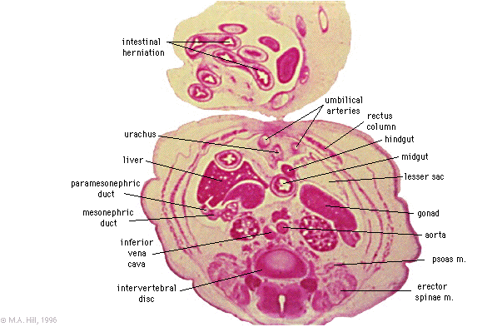
F-6

Slide 46
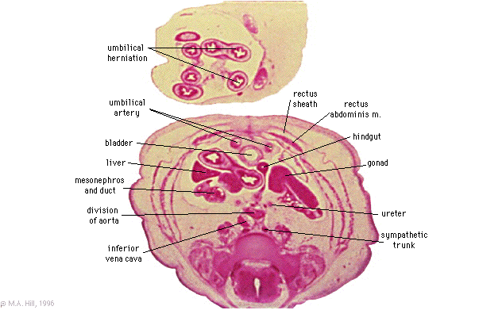
F-7

Slide 47
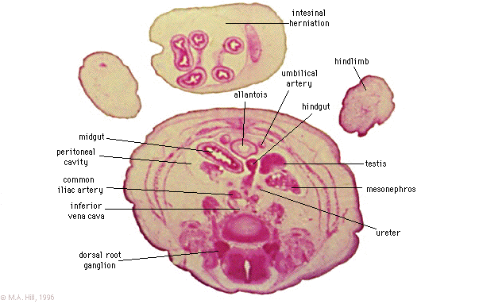
G-1

Slide 48
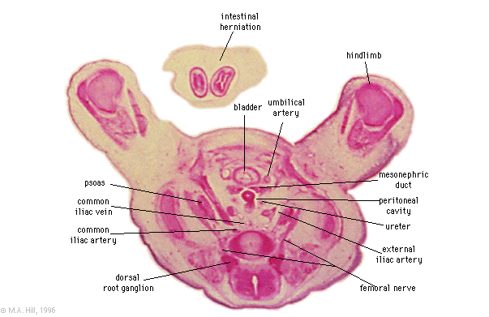
G-2

Slide 49
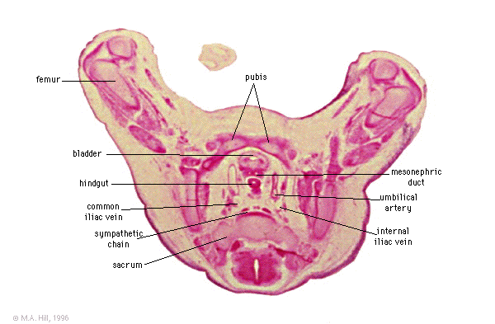
G-3

Slide 50
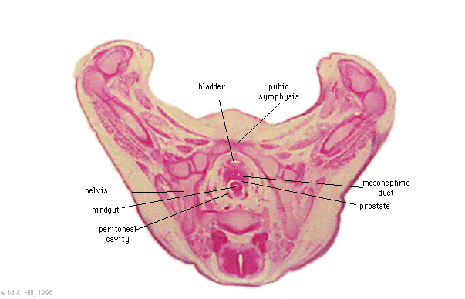
G-4

Slide 51
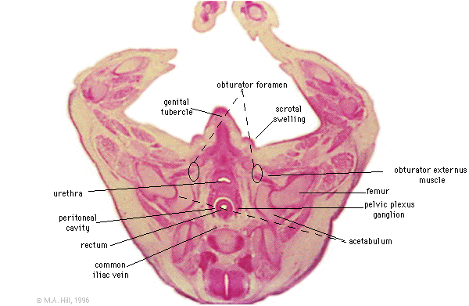
G-5

Slide 52
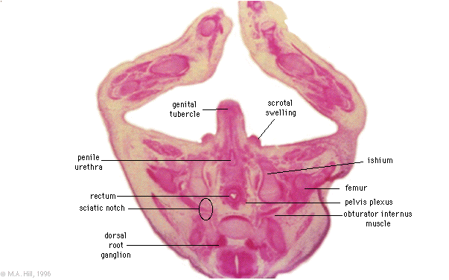
G-6

Slide 53
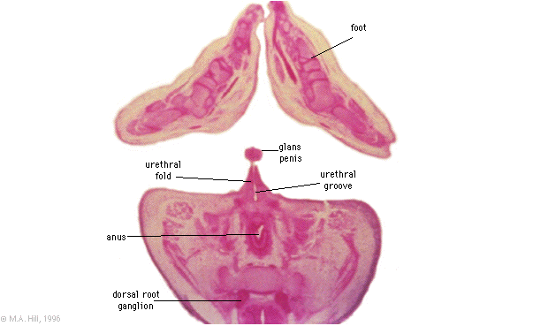
G-7

Slide 54
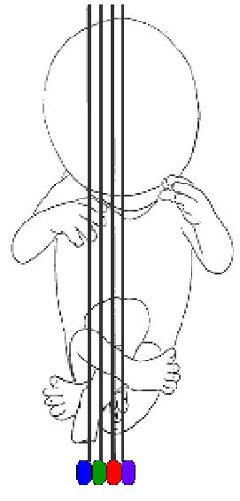
Cortes
Sagitales
Haga Click en los botones para ver el corte
A
B
C
D

Slide 55
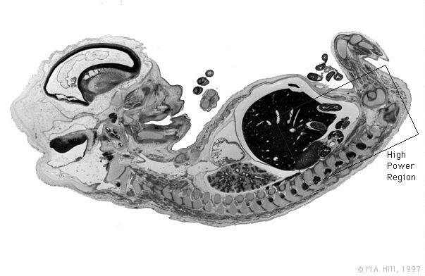

Slide 56


Slide 57


Slide 58


